Slide 1
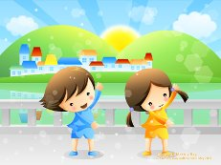
Дос болайық бәріміз!

Slide 3
Үй тапсырмасын тексеру
Ұқыпты және ұқыпсыз бала

Slide 4
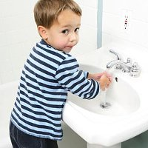
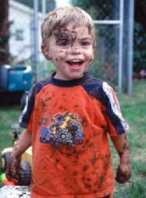

Slide 5
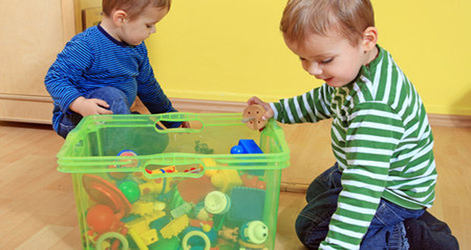
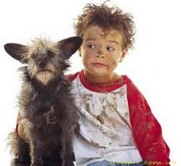

Slide 6
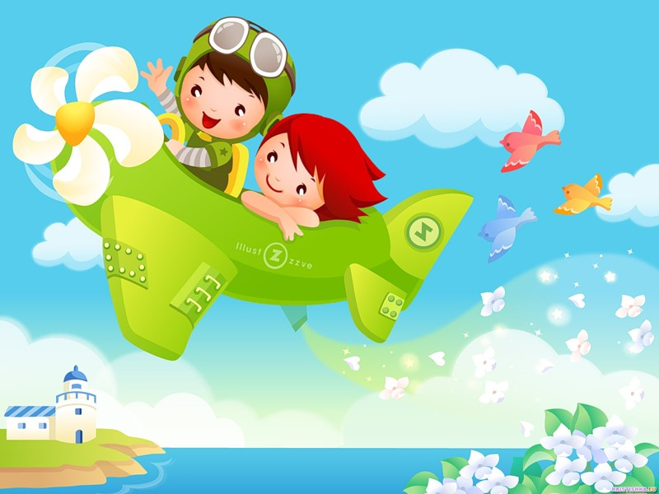
Жаңа сабақ
“Дос болайық бәріміз!”

Slide 7
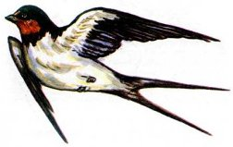
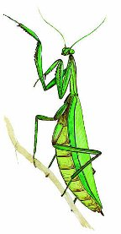
“Қарлығаш пен дәуіт” ертегісі

Slide 8
Балалар, қарлығаш неге ренжіді?
Не себепті көкек пен қарғаны достар деп айтуға болмайды?
Дәуіт пен қарлығаш қалай достасты?
Достық қандай болу керек?

Slide 10
Дәптермен жұмыс
Берілген әріптерден сөздер құрастырыңдар.
Д,ы,с,о,т,қ;
А,л,д,а;
А,т,а,з;
2. Берілген сөздерден мақал-мәтел құрастырыңдар.
Теңгең , жүз, болғанша,
Досың, жүз, болсын.
Достық, кепілі, татулық.

Slide 11
Сергіту сәті
“Әли мен Айя” достар туралы бейнебаян.

Slide 12
Жағдаят
Құрбылары Жанарға
Балмұздақ берген-ді.
Жанар кетті алға тез,
Алды-артына қарамай,
“Рақмет” – деп, жалғыз сөз
Айтуға да жарамай!
Сұрақ: Сендер қалай ойлайсыңдар, осыдан кейін балалар Жанармен дос бола ма?

Slide 13
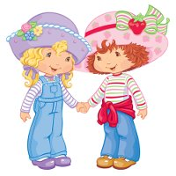
Шығармашылық жұмыс

Slide 14
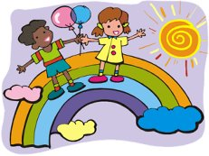
Қорытынды

Slide 16
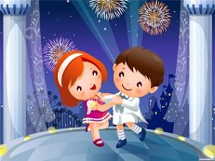
Бағалау

Slide 17
“Достық” әні

